Slide 1
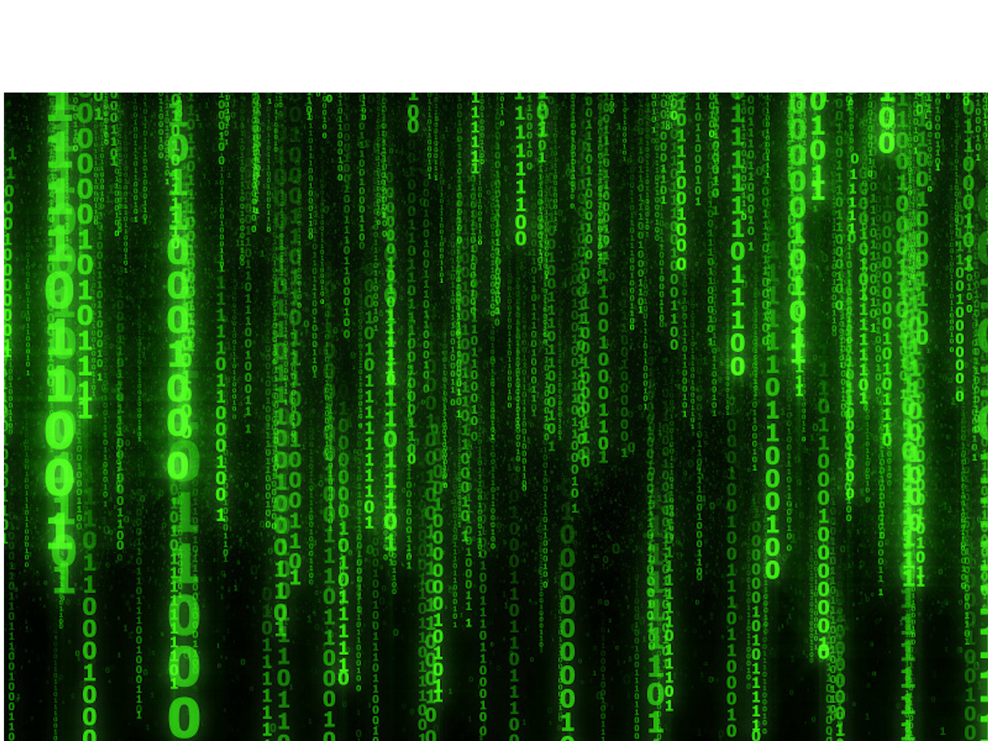
Tecniche base di programmazione informatica

Slide 2
Perché scegliere questa opzione?
Ti sei mai chiesta/o cosa c’è «dietro» a una pagina web?
Ti sei mai chiesta/o come fa il PC a ordinare le fotografie e i documenti per data o in ordine alfabetico?
Sei interessata/o a studiare informatica o materie affini in futuro?
Ti piace la logica?
Ti incuriosisce sapere come funzionano alcuni programmi che si usano a scuola?
Ti piace metterti in gioco?
Allora questa potrebbe essere l’opzione giusta per te!

Slide 3
Cosa ti offre questa opzione?
Imparare a ragionare tramite gli algoritmi
Per esempio: «Se a=6 allora scrivi «molto buono», se a=5 allora scrivi «buono»,…, se no scrivi «insufficiente»»
Sviluppare le tue competenze logiche, creative, digitali e il tuo pensiero computazionale
Imparare a scrivere in pseudocodice
Affinare l’algoritmo «trial and error» (imparare tramite l’errore)
Attività teoriche e pratiche
E tante altre cose!

Slide 4
Cosa devi sapere prima di iscriverti?
Ti verrà richiesto di riflettere e partecipare attivamente alle discussioni sull’uso dell’informatica in generale (social, intelligenza artificiale, phishing, programmazione, tecnologia, ecc.)
Nonostante non ci saranno vere e proprie verifiche, ci saranno compiti e attività da svolgere in classe che verranno valutati
Deve esserti chiaro che non si verrà in aula per giocare o navigare sul web a piacimento
Ti è richiesto impegno e tenacia nel provare e riprovare a svolgere le attività, ma vedrai che, quando riuscirai a far fare al programma ciò che volevi, proverai una grande soddisfazione!

Slide 5
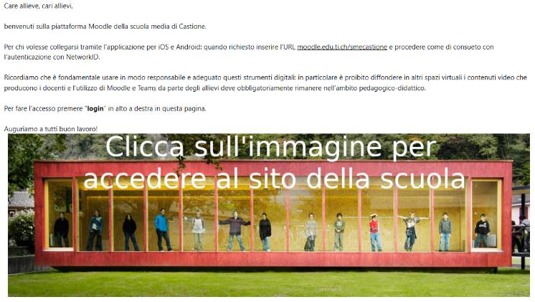
Linguaggi di programmazione (davanti)
HTML

Slide 6
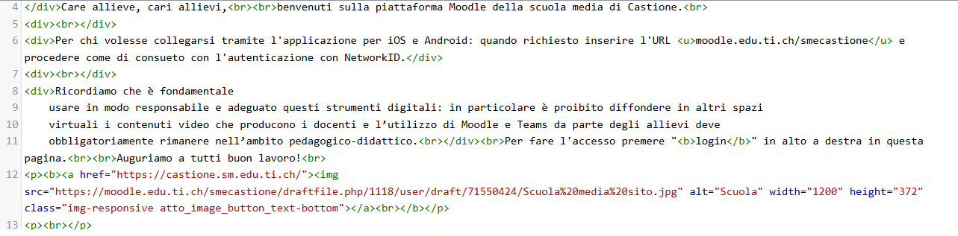
Linguaggi di programmazione (dietro)
HTML

Slide 7
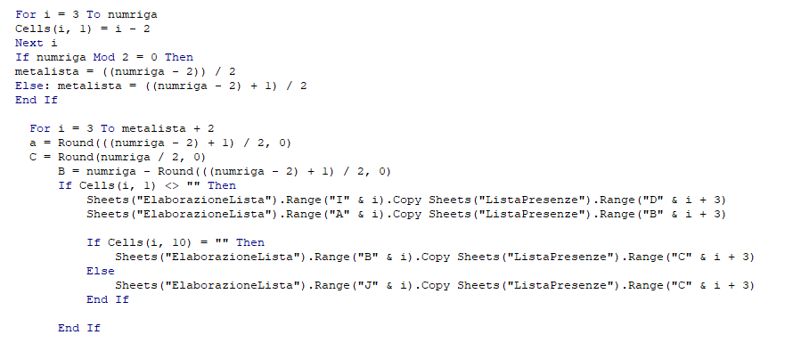
Linguaggi di programmazione
(esempio di uso di VBA)
VBA

Slide 8
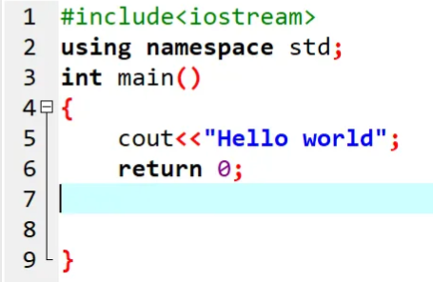
Linguaggi di programmazione
(Esempio di uso di C++)
C++

Slide 9

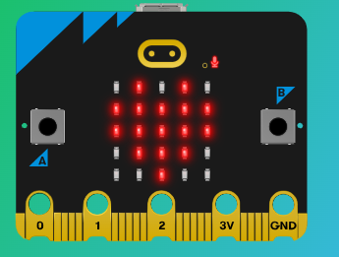



Strumenti di lavoro
Moodle
Excel
WordPad
MicroBit
Scratch
Altro

